Slide 1

MÓDULO 3
Tipos de datos complejos(listas, tuplas, diccionarios, conjunto).
Métodos de listas
Manejo de cadenas de caracteres.

Slide 2

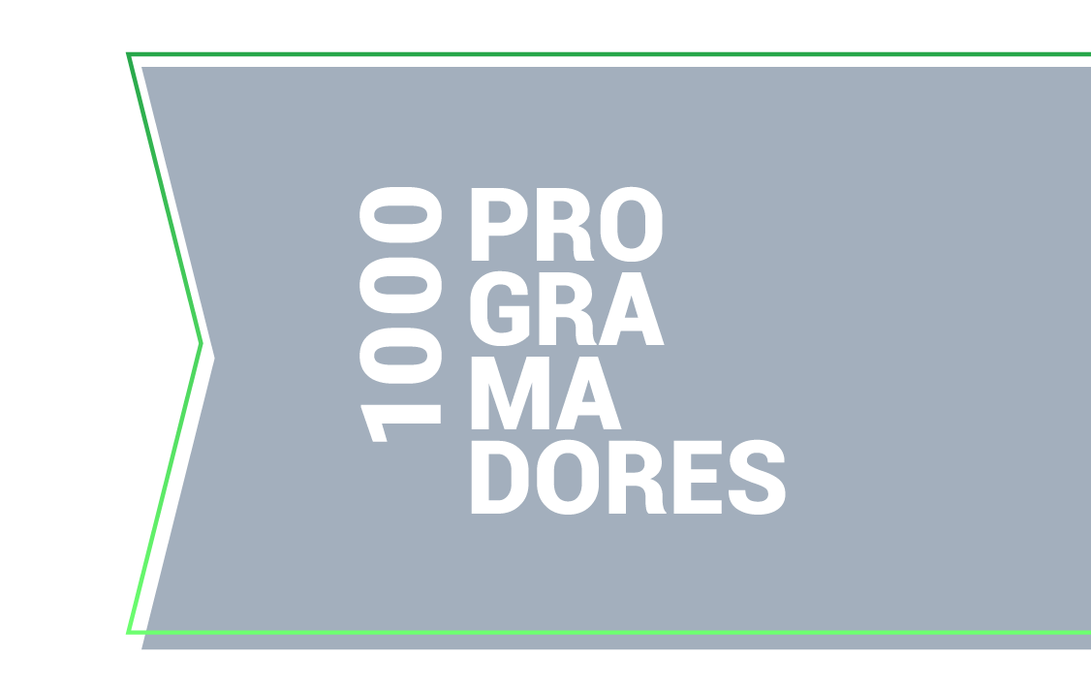
> Mutabilidad en Python
Mutables: estructuras de datos que permiten modificar su contenido.
Listas
Diccionarios
Sets
Inmutables: estructuras de datos que no permiten modificar su contenido.
Números
Cadenas
Tuplas
módulo 3.
* 2022 / 3° Cohorte.

Slide 3
> Mutabilidad en Python - Ejemplo
Estructuras de datos mutables
lista=[1,2,3,50] Salida:
print(id(lista)) 140175145606912
lista.append(5)
print(id(lista)) 140175145606912
Nota: id() es una función que se que se encuentra en la librería estándar de python. Esta función retorna la «identidad» de una “variable”. Este consiste en un entero que está garantizado que es único y constante para este “variable” durante toda su existencia.
módulo 3.
* 2022 / 3° Cohorte.

Slide 4

> Mutabilidad en Python - Ejemplo
Estructuras de datos no mutables
Salida:
num = 5
print(id(num)) 11256192
num = 6
print(id(num)) 11256224
módulo 3.
* 2022 / 3° Cohorte.

Slide 5

> Tipos de Datos: Estructurados
Los datos estructurados en Python son aquellos que permiten que una variable pueda almacenar “más de un valor”.
módulo 3.
* 2022 / 3° Cohorte.

Slide 6
> Listas (list)
Las listas son tipos de datos usados para almacenar elementos.
Se accede a cada elemento de la lista por medio de un índice. El primer elemento de la lista inicia en 0.
Las listas son dinámicas:
No es necesario indicarles un tamaño fijo.
Puede contener distintos tipos de datos.
módulo 3.
* 2022 / 3° Cohorte.

Slide 7
> Listas (list) - Definición
Las listas se pueden construir de diferentes formas:
Usando corchetes, separando los elementos con comas:
lista=[a, b, c]
lista=[a]
lista=[ ]
Usando el constructor list():
lista=list()
lista=list(‘hola’)
módulo 3.
* 2022 / 3° Cohorte.

Slide 8
> Listas (List) - Composición
Cantidad de elementos: 5
lista=[“Hola”, 12, 5.0, True, False]
0
1
2
3
4
Posiciones
-5
-4
-3
-2
-1
módulo 3.
Índices: son valores numéricos enteros que permiten recorrer los elementos de una lista.
* 2022 / 3° Cohorte.

Slide 9
> Listas (List) - Manejo de Índices
lista=[“Hola”, 12, 5.0, True, False]
print(lista[0])
print(lista[-5])
salida:”Hola”
salida:”Hola”
print(lista[4])
print(lista[-1])
salida:False
salida:False”
módulo 3.
* 2022 / 3° Cohorte.

Slide 10
> Listas (List) - for
lista=[“Hola”, 12, 5.0, True, False]
for elemento in lista:
print(elemento)
Salida:
“Hola”
12
5.0
True
False
for i in range(len(lista)):
print(lista[i])
Salida:
“Hola”
12
5.0
True
False
módulo 3.
* 2022 / 3° Cohorte.

Slide 11
> Listas (lista) - Operaciones
lista.append(x): Agrega el elemento x al final de la lista.
lista.insert(i, x): Inserta el elemento x en una posición i de la lista.
lista.remove(x): Quita el primer ítem de la lista cuyo valor sea x.
lista.index(x): Retorna el índice (posición) de elemento x.
lista.reverse(): Invierte los elementos de la lista in situ.
módulo 3.
* 2022 / 3° Cohorte.

Slide 12

> Listas (list) - Slicing (“rebanar”)
El slicing es una característica de las estructuras de datos que nos permite acceder a una “porción” definida de ellas.
lista = [50, 70, 30, 20, 90, 10, 50]
print(lista[1:5])
Salida: [70, 30, 20, 90]
El slicing recorre los elementos desde la posición inicial
hasta N - 1
Posición inicial 1
Posición final 4 ya que (5-1 = 4)
módulo 3.
* 2022 / 3° Cohorte.

Slide 13
> Listas (list) - Slicing (“rebanar”)
El slicing también nos permite realizar saltos
lista = [50, 70, 30, 20, 90, 10, 50]
#posiciones 0 1 2 3 4 5 6
#pos de salto slicing 0 1 2 3
print(lista[1:5:3])
Salida: [70, 90]
¿Qué muestra print(lista[1:5:6])?
módulo 3.
* 2022 / 3° Cohorte.

Slide 14
> Listas (list) - Slicing (“rebanar”)
El slicing también nos permite acceder a porciones de una estructura de datos usando indices negativos
lista = [50, 70, 30, 20, 90, 10, 50]
#posiciones -7 -6 -5 -4 -3 -2 -1
print(lista[-5:-1])
Salida: [30, 20, 90, 10]
¿Qué mustra print(lista[-1:-5])?
módulo 3.
* 2022 / 3° Cohorte.

Slide 15
> Listas (list) - Slicing (“rebanar”)
Desafío: invertir la lista usando SLICING
lista = [50, 70, 30, 20, 90, 10, 50]
Resultado esperado:
lista = [50, 10, 90, 20, 30, 70, 50]
*Ayuda: hacer saltos de (-1)
módulo 3.
* 2022 / 3° Cohorte.

Slide 16
> Tuplas (tuple)
Una tupla es un contenedor de elementos separados por comas.
Las tuplas son inmutables.
Normalmente contienen una secuencia heterogénea de elementos que son accedidos por medio de un índice.
módulo 3.
* 2022 / 3° Cohorte.

Slide 17
> Tuplas (tuple) - Definición
Las tuplas se pueden construir de diferentes formas:
Definiendo una secuencia de elementos separados por comas.
tupla= 1,2,3
Usando el constructor tuple()
tupla = tuple(“hola”)
módulo 3.
* 2022 / 3° Cohorte.

Slide 18
> Conjuntos (set)
El tipo de dato conjunto o set es un contenedor no ordenado de distintos elementos (no hay elementos repetidos). Como es un contenedor sin orden, los conjuntos no registran ni la posición ni el orden de inserción de los elementos. Por lo tanto, este tipo de dato no soporta indexado, ni operaciones de rebanadas (Slicing), ni otras capacidades propias de listas.
módulo 3.
* 2022 / 3° Cohorte.

Slide 19
> Conjuntos (set) - Definición
Los conjuntos (sets) se pueden construir de diferentes formas:
Usando una lista de elementos separados por coma entre corchetes:
{'jack', 'sjoerd'}
Usando el constructor set() enviando como argumento una lista, una tupla, una cadena:
set(['a', 'b', 'foo'])
set('foobar')
módulo 3.
* 2022 / 3° Cohorte.

Slide 20
> Conjuntos (set) - Operaciones
Cardinalidad: Retorna el número de elementos en el conjunto.
len(conjunto)
Pertenencia: Comprueba que el elemento x está incluido en conjunto.
x in conjunto
x not in conjunto
módulo 3.
* 2022 / 3° Cohorte.

Slide 21
> Conjuntos (set) - Operaciones
Agregar un elemento: Añade al conjunto el elemento elem.
conjunto.add(elem)
Eliminar: Elimina del conjunto el elemento elem si está incluido.
conjunto.discard(elem)
módulo 3.
* 2022 / 3° Cohorte.

Slide 22
> Diccionarios (dict)
Un diccionario puede verse como un contenedor de pares clave:valor
con el requerimiento de que las claves sean únicas (dentro de un diccionario).
Los diccionarios son indexados por claves, es decir, los diccionarios asocian claves a los valores y de esta forma se tiene acceso a los valores almacenados mediante las claves.
módulo 3.
* 2022 / 3° Cohorte.

Slide 23
> Diccionarios (dict)
Los diccionarios se pueden construir de diferentes formas:
La más simple es encerrar una secuencia de pares clave: valor separados por comas entre llaves {}
d = {'Clave1': 'Valor1',1: 'hola', 89: 'Pythonista', 'c': 27}
Usando el constructor de la clase dict():
d2 = dict(clave=valor, dos=2, tres=3)
d1 = {'uno': 1, 'dos': 2, 'tres': 3}
d2 = dict({'uno': 1, 'dos': 2, 'tres': 3})
d3 = dict([('uno', 1), ('dos', 2), ('tres', 3)])
módulo 3.
* 2022 / 3° Cohorte.

Slide 24
> Diccionarios (dict) - Operaciones
Acceder a un elemento de un diccionario. El acceso se realiza mediante indexación de la clave. Para ello, simplemente encierra entre corchetes la clave del elemento d[clave]. En caso de que la clave no exista, se lanzará la excepción KeyError.
d = {'uno': 1, 'dos': 2, 'tres': 3}
print(d['dos'])
módulo 3.
* 2022 / 3° Cohorte.

Slide 25
> Diccionarios (dict) - Operaciones
Acceder a un elemento de un diccionario. Usando el método get(clave[, valor por defecto]). Este método devuelve el valor correspondiente a la clave clave. En caso de que la clave no exista no lanza ningún error, sino que devuelve el segundo argumento valor por defecto. Si no se proporciona este argumento, se devuelve el valor None.
d = {'uno': 1, 'dos': 2, 'tres': 3}
print(d.get('uno'))
módulo 3.
* 2022 / 3° Cohorte.

Slide 26
> Diccionarios (dict) - Operaciones
Recorrer clave del diccionario
diccionario = {
'clave 1': 'valor 1',
'clave 2': 'valor 2',
'clave 3': 'valor 3'
}
for clave in diccionario.keys():
print(clave)
módulo 3.
* 2022 / 3° Cohorte.

Slide 27
> Diccionarios (dict) - Operaciones
Recorrer valores del diccionario
diccionario = {
'clave 1': 'valor 1',
'clave 2': 'valor 2',
'clave 3': 'valor 3'
}
for valor in diccionario.values():
print(valor)
módulo 3.
* 2022 / 3° Cohorte.

Slide 28
> Diccionarios (dict) - Operaciones
Recorrer items del diccionario
diccionario = {
'clave 1': 'valor 1',
'clave 2': 'valor 2',
'clave 3': 'valor 3'
}
for clave, valor in diccionario.items():
print(valor)
print(clave)
módulo 3.
* 2022 / 3° Cohorte.

Slide 29
> Diccionarios (dict) - Ejemplos
Ejemplo 1: Diseñe un diccionario que describa cuáles días de la semana son laborables y cuáles no.
dias_semana = dict()
dias_semana = {
"Lun" : "Trabajo",
"Mar" : "Trabajo",
"Mie" : "Trabajo",
"Jue" : "Trabajo",
"Vie" : "Trabajo",
"Sab" : "Fiesta",
"Dom" : "Fiesta"
}
definición del diccionario
módulo 3.
* 2022 / 3° Cohorte.

Slide 30
> Diccionarios (dict) - Ejemplos
Ejemplo 2: Con el diccionario diseñado en el ejemplo anterior. Muestra los días laborables.
for k,v in dias_semana.items():
if (v =="Trabajo"):
print(k)
dias_semana.items()
representa la lista de todas tuplas formadas por los pares clave:valor
salida
Lun
Mar
Mie
Jue
Vie
v==”Trabajo”
separa el valor deseado
módulo 3.
print(k)
imprime la clave de las tuplas que cumplen la condición
* 2022 / 3° Cohorte.

Slide 31
> Diccionarios (dict) - Ejemplos
Ejemplo 3: Diseñe un diccionario que describa cuáles días de la semana son laborables y cuáles no. Muestre los días laborables. Luego cree y muestre una lista con los días antes mencionado
lista= list()
inicializa una lista vacía
lista=list()
for k,v in dias_semana.items():
if (v=="Trabajo"):
lista.append(k)
print(lista)
lista.append(k)
agrega elementos a la lista, en este caso, los valores de clave del diccionario que cumplen la condición
módulo 3.
salida
['Lun', 'Mar', 'Mie', 'Jue', 'Vie']
print(lista)
imprime la lista de claves creada
* 2022 / 3° Cohorte.

Slide 32
> str - Manejo de caracteres
El tipo de dato str incluyen variados métodos para analizar, transformar, separar
y unir el contenido de las cadenas de caracteres.
upper() Devuelve la cadena con todos sus caracteres a mayúscula
cadena = “Hola Mundo”
print(cadena.upper()) Salida: “HOLA MUNDO”
lower() Devuelve la cadena con todos sus caracteres a minúscula
cadena = “Hola Mundo”
print(cadena.lower()) Salida: “hola mundo”
módulo 3.
* 2022 / 3° Cohorte.

Slide 33
> str - Manejo de caracteres
El tipo de dato str incluyen variados métodos para analizar, transformar, separar
y unir el contenido de las cadenas de caracteres.
capitalize() Devuelve la cadena con su primer carácter en mayúscula
cadena = “hola Mundo”
print(cadena.capitalize()) Salida: “Hola mundo”
split() Separa la cadena en subcadenas a partir de sus espacios y devuelve
una lista
cadena = “Hola Mundo”
print(cadena.split()) Salida: [“hola”, “mundo”]
módulo 3.
* 2022 / 3° Cohorte.

Slide 34
> str - Manejo de caracteres
title() Devuelve la cadena con el primer carácter de cada palabra en mayúscula
count() Devuelve una cuenta de las veces que aparece una subcadena en la cadena
find() Devuelve el índice en el que aparece la subcadena (-1 si no aparece)
join() Une todos los caracteres de una cadena utilizando un carácter de unión
replace() Reemplaza una subcadena de una cadena por otra y la devuelve
módulo 3.
* 2022 / 3° Cohorte.

Slide 35
